Slide 1
Бюджет городского округа Нижняя Салда на 2021 год и плановый период 2022 и 2023 годов

Slide 2
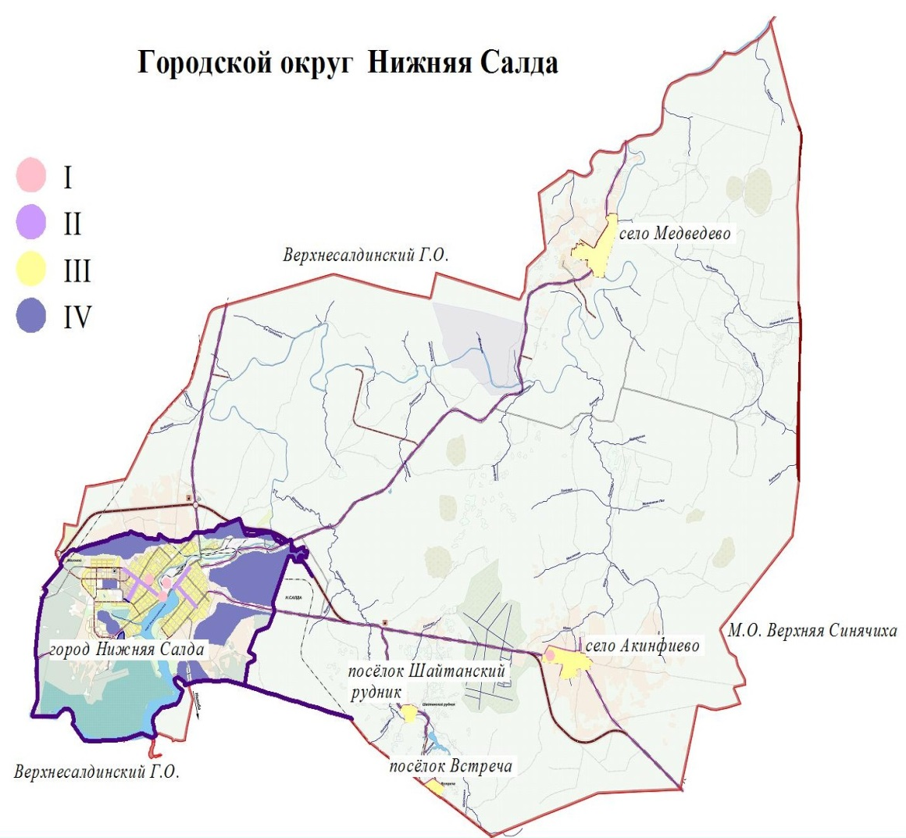
Городской округ Нижняя Салда
Дата образования 1760 год
Площадь 59 080 га
В состав территории
городского округа входят :
город Нижняя Салда,
село Акинфиево,
село Медведево,
поселок Шайтанский Рудник,
поселок Встреча

Slide 3
Основные понятия
Бюджет- форма образования и расходования денежных средств, предназначенных для финансового обеспечения задач и функций государства и местного самоуправления .
Доходы бюджета – поступающие в бюджет денежные средства в соответствии с законодательством.
Расходы бюджета – направляемые из бюджета денежные средств на выполнение задач и функций государства.
Дефицит бюджета – превышение расходов бюджета над его доходами.
Профицит бюджета – превышение доходов бюджета над его расходами.
Бюджетные ассигнования – предельные объемы денежных средств, предусмотренных в соответствующем финансовом году для исполнения бюджетных обязательств.
Межбюджетные трансферты – средства, предоставляемые одним бюджетом бюджетной системы другому бюджету бюджетной системы.
Бюджетная система – совокупность федерального бюджета, бюджетов
субъектов Российской Федерации , местных бюджетов и бюджетов государственных внебюджетных фондов .
Бюджетный процесс – регламентируемая законодательством деятельность органов исполнительной власти , по составлению и рассмотрению проектов бюджетов , утверждению и исполнению бюджетов ,контролю за их исполнением , осуществлению бюджетного учета , составлению, внешней проверке , рассмотрению и утверждению бюджетной отчетности.

Slide 4
Основы составления проекта бюджета
городского округа Нижняя Салда
Основные
направления
бюджетной
политики
и налоговой
политики
ГО Нижняя
Салда
Бюджетное
послание
Президента
Российской
Федерации
Бюджетное
послание
Губернатора
Свердловской
области
Прогноз
социально-
экономического
развития
ГО Нижняя Салда

Slide 5
Бюджетный процесс
Согласование оценки расходных полномочий в Министерстве
Финансов Свердловской области
Согласование расчетов с главными распорядителями
бюджетных средств
Проведение согласительных комиссий
Направление проекта бюджета в Думу городского округа и
в Контрольно-ревизионную комиссию городского округа
Нижняя Салда
Проведение публичных слушаний по бюджету
Принятие бюджета на Думе городского округа Нижняя Салда в I чтении
Принятие бюджета на Думе городского округа Нижняя Салда во 2 чтении
Исполнение бюджета городского округа Нижняя Салда

Slide 6
Основные показатели социально- экономического развития городского округа Нижняя Салда
Показатели | 2016 | 2017 | 2018 | 2019 | 2020 | 2021 | 2022 | 2023
Численность постоянного населения по состоянию на начало года, чел. | 17 705 | 17 672 | 17 663 | 17 627 | 17 605 | 17 600 | 17 600 | 17 600
Зарегистрировано родившихся, чел. | 192 | 166 | 175 | 143 | 147 | 150 | 150 | 150
Зарегистрировано умерших, чел. | 302 | 236 | 227 | 267 | 270 | 260 | 260 | 260
Число браков, пар | 88 | 123 | 97 | 86 | 76 | 86 | 86 | 86
Число разводов, пар | 95 | 72 | 64 | 84 | 86 | 84 | 84 | 84
Оборот организаций, млн. руб. | 2 078,00 | 2 062,40 | 2 449,32 | 2 681,4 | 2 815,5 | 2 956,2 | 3 104,1 | 3 259,3
Объем инвестиций в основной капитал, млн. руб. | 110,3 | 114,07 | 145,99 | 191,1 | 195,0 | 198,8 | 202,7 | 202,7
Средняя заработная плата, руб. | 26 343,5 | 26 702,8 | 30 068,8 | 32 135,5 | 33 420,9 | 34 757,8 | 36 148,1 | 37 593,9
Уровень безработицы, % | 0,88 | 0,85 | 0,68 | 0,45 | 4,07 | 2,53 | 1,69 | 0,9
Численность безработных граждан, чел. | 81 | 62 | 50 | 40 | 362 | 225 | 150 | 80
Жилищное строительство, кв. м | 2 804,0 | 5 680,0 | 5 859,0 | 10 185,0 | 5 046,0 | 4 833,0 | 5 348,0 | 5 758,0

Slide 7
Информация об основных параметрах бюджета городского округа Нижняя Салда на 2021 - 2023 годы
ТЫС.РУБ.
 | 2020 год | 2021 год | 2022 год | 2023 год
Доходы бюджета - всего, | 954 979,0 | 659 869,8 | 584 313,2 | 594 660,3
Расходы бюджета - всего, | 1 113 146,5 | 671 266,9 | 594 313,2 | 605 260,3
Дефицит бюджета | - 158 167,5 | -11 397,1 | -10 000,00 | -10 600,00

Slide 8
Доходы бюджета
городского округа Нижняя Салда
на 2021-2023 годы, тыс. руб.
Наименование доходов бюджета | 2021 год | 2022 год | 2023 год
Налоговые доходы | 230 113,0 | 229 247,5 | 246 161,6
Неналоговые доходы | 17 696,0 | 18 036,5 | 18 718,4
Безвозмездные поступления | 412 060,8 | 337 029,2 | 329 780,3
Итого доходов | 659 869,8 | 584 313,2 | 594 660,3
2021 2022 2023

Slide 9
Структура налоговых доходов бюджета городского округа Нижняя Салда на 2021 год, тыс. руб., %

Slide 10
Структура неналоговых доходов бюджета городского округа Нижняя Салда на 2021 год, тыс. руб., %

Slide 11
Структура безвозмездных поступлений от других бюджетов бюджетной системы РФ в бюджет городского округа Нижняя Салда на 2021 год, тыс. руб., %
Наименование доходов бюджета | 2021 год
Дотации | 150 017,0
Субсидии | 30 650,1
Субвенции | 214 173,3
Иные межбюджетные трансферты | 17 220,4
Итого безвозмездные поступления от других бюджетов | 412 060,8

Slide 12
Расходы бюджета городского округа Нижняя Салда на 2021 год, тыс. руб.
Код подраздела | Наименование раздела | 2021 год проект
0100 | Общегосударственные вопросы | 56 078,1
0200 | Национальная оборона | 916, 8
0300 | Национальная безопасность и правоохранительная деятельность | 9 086,0
0400 | Национальная экономика | 70 785,6
0500 | Жилищно-коммунальное хозяйство | 72 147,0
0600 | Охрана окружающей среды | 1 312,0
0700 | Образование | 371 746,4
0800 | Культура | 46 645,0
1000 | Социальная политика | 28 998,0
1100 | Физическая культура и спорт | 10 947,0
1200 | Средства массовой информации | 2 200,0
1300 | Обслуживание государственного (муниципального) долга | 405,0
 | ВСЕГО РАСХОДОВ | 671 266,9

Slide 13
Бюджетные ассигнования предусмотрены на 2021 год в сумме – 56 078 062,00 руб. 0102 Функционирование высшего должностного лица субъекта Российской Федерации и муниципального образования - 1 909 089,00 руб. 0103 Функционирование законодательных (представительных) органов государственной власти и представительных органов муниципальных образований (содержание и обеспечение деятельности аппарата Думы городского округа и председателя)– 1 774 183,00 руб. 0104 Функционирование Правительства Российской Федерации, высших исполнительных органов государственной власти субъектов Российской Федерации, местных администраций (содержание и обеспечение деятельности администрации городского округа) – 29 696 221,00 руб. 0105 Судебная система (на составление списков кандидатов в присяжные заседатели федеральных судов общей юрисдикции) – 6 200,00 руб. 0106 Обеспечение деятельности финансовых, налоговых и таможенных органов и органов финансового (финансово-бюджетного) надзора (ФУ и КРК) - 7 927 995,00 руб. 0107 Обеспечение проведения выборов и референдумов (обеспечение деятельности Нижнесалдинской городской территориальной избирательной комиссии ) - 1 634 000,00 руб. 0111 Резервные фонды -100 000,00 руб. 0113 Другие общегосударственные вопросы – 13 030 374,00 руб., в том числе расходы на пенсионное обеспечение муниципальных служащих, на обеспечение деятельности подведомственных учреждений: МКУ «Архив городского округа Нижняя Салда», МКУ «Служба муниципального заказа городского округа Нижняя Салда», содержание муниципального имущества, осуществление государственного полномочия по созданию административных комиссий, по подготовке и проведению Всероссийской переписи населения, расходы на выдачу гарантий.
Расходы по разделу 0100 «Общегосударственные вопросы»

Slide 14
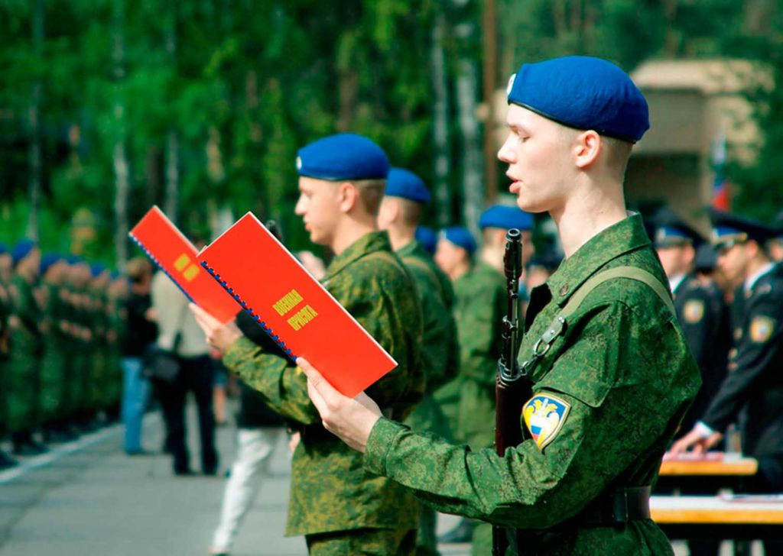
Бюджетные ассигнования предусмотрены в размере 916 800,00 рублей на осуществление первичного воинского учета на территориях, где отсутствуют военные комиссариаты.
Расходы по разделу 0200 «Национальная оборона»
Подраздел финансируется за счет субвенций городскому округу из федерального бюджета.

Slide 15
Расходы по разделу 0300 «Национальная безопасность и правоохранительная деятельность»
В целом по разделу предусмотрены бюджетные ассигнования на 2021 год – 9 086 000,00 руб. Раздел финансируется за счет собственных средств, поступления из вышестоящих бюджетов не предусматриваются. Все расходы – программные.
0309 Гражданская оборона – 551 318,00 руб., на поддержание в состоянии постоянной готовности к использованию систем оповещения населения об опасностях, возникающих при ведении военных действий или вследствие этих действий
0310 Защита населения и территории от чрезвычайных ситуаций природного и техногенного характера, пожарная безопасность – 8 134 682,00 руб., в том числе на содержание МКУ «Управление гражданской защиты городского округа Нижняя Салда» –7 331 682,00 руб.
0314 Другие вопросы в области национальной безопасности и правоохранительной деятельности – 400 000,00 руб.

Slide 16
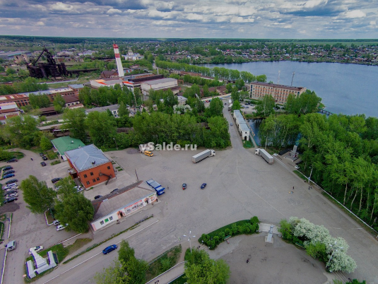
Расходы по разделу 0400 «Национальная экономика», тыс. руб.
Направление расходов | 2021 год проект
Сельское хозяйство и рыболовство | 470,6
Водное хозяйство | 25 974,0
Лесное хозяйство | 200,0
Транспорт | 983,0
Дорожное хозяйство (дорожные фонды) | 41 598,0
Связь и информатика | 350,0
Другие вопросы в области национальной экономики | 1 210,0
ВСЕГО РАСХОДОВ | 70 785,6

Slide 17
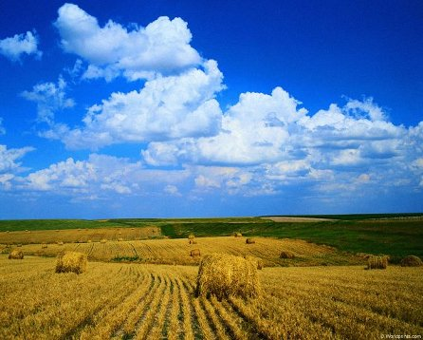
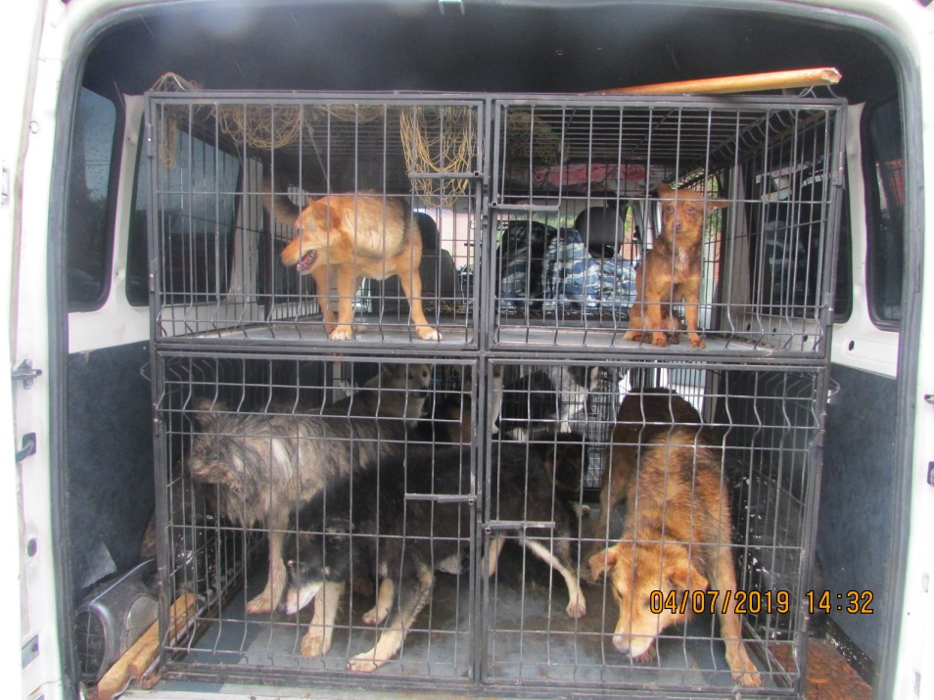
Расходы по подразделу 0405 «Сельское хозяйство»
По данному подразделу предусмотрены бюджетные ассигнования в размере – 470 600,00 руб.,
в том числе средства местного бюджета в сумме 63 000,00 руб. на оказание финансовой поддержки крестьянским (фермерским) хозяйствам, личным подсобным хозяйствам городского округа Нижняя Салда,
а так же субвенции из областного бюджета на осуществление государственного полномочия Свердловской области в сфере организации мероприятий при осуществлении деятельности по обращению с животными без владельцев – 407 600,00 руб.

Slide 18
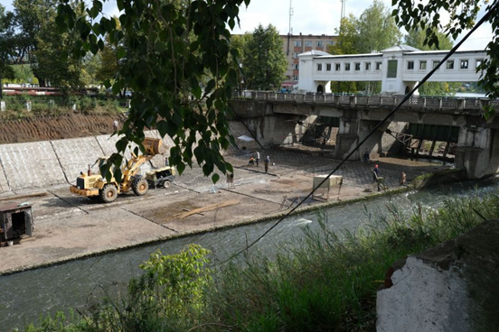
Расходы по подразделу 0406
«Водное хозяйство»
По данному подразделу предусмотрены бюджетные ассигнования на сумму 25 974 000,00 руб. на обслуживание гидроузла в сумме 974 000,00 руб. и доля софинансирования местного бюджета для завершения капитального ремонта гидротехничекого сооружения Нижнесалдинского гидроузла в сумме
25 000 000,00 руб.

Slide 19
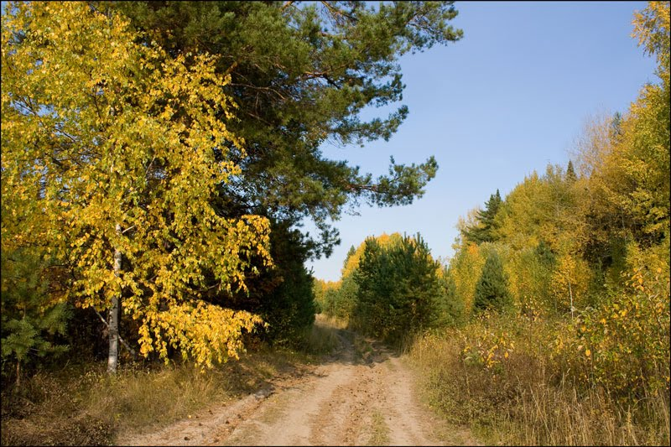
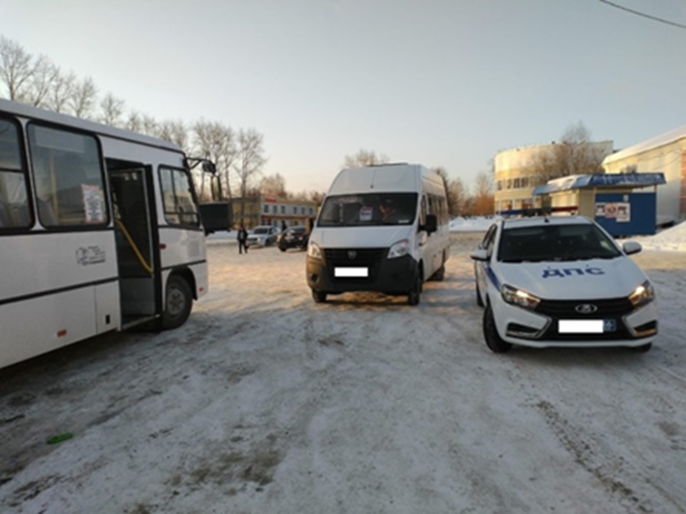
Расходы по подразделу 0407
«Лесное хозяйство»
По данному подразделу предусмотрены бюджетные ассигнования в сумме 200 000,00 руб. на мероприятия по содержание и охране городских лесов .
Расходы по подразделу 0408 «Транспорт»
По данному подразделу предусмотрены бюджетные ассигнования на сумму – 983 000,00 руб. на предоставление субсидий перевозчикам на возмещение части затрат, связанных с оказанием транспортных услуг населению городского округа.

Slide 20
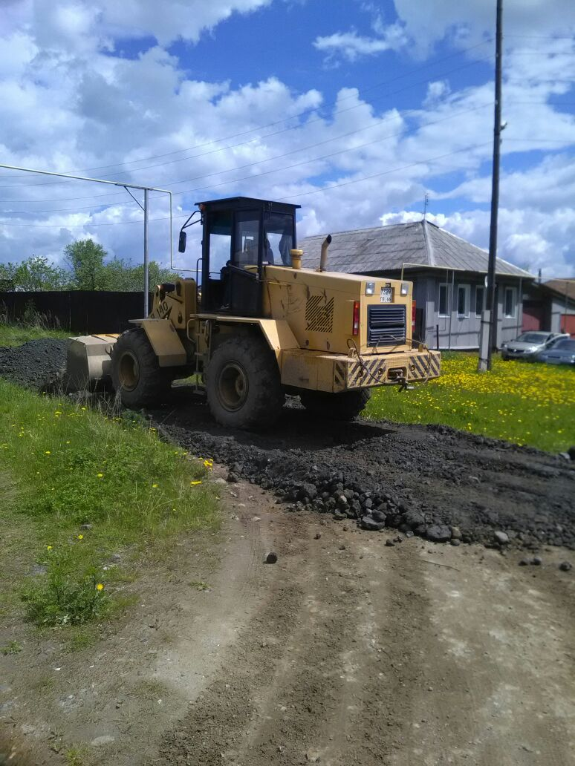
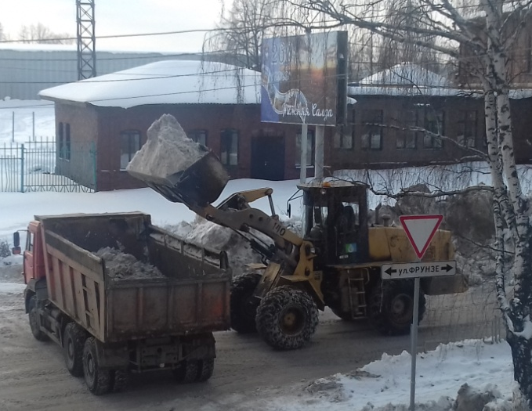
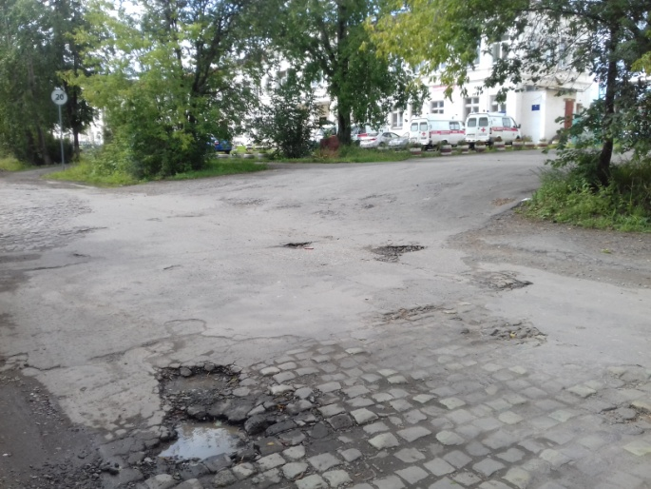
Расходы по подразделу 0409
«Дорожное хозяйство»
По данному подразделу предусмотрены бюджетные ассигнования в сумме 41 598 000,00 руб.
В 2021 году запланировано финансирование следующих мероприятий:
содержание дорог – 10 400 000,00 руб.;
капитальный ремонт автодороги по ул. Карла Маркса, в т.ч. строительный и авторский контроль – 29 180 000,00 руб.;
ремонт автомобильных дорог – 918 000,00 руб.;
мероприятия по повышению безопасности участников дорожного движения – 1 000 000,00 руб.

Slide 21
Расходы по разделу 0500 «Жилищно-коммунальное хозяйство» тыс. руб.
Направление расходов | 2021 год проект
Жилищное хозяйство | 1 192,44
Коммунальное хозяйство | 32 554,55
Благоустройство | 30 016,05
Другие вопросы в области жилищно-коммунального хозяйства | 8 384,00
ВСЕГО РАСХОДОВ | 72 147,0

Slide 22
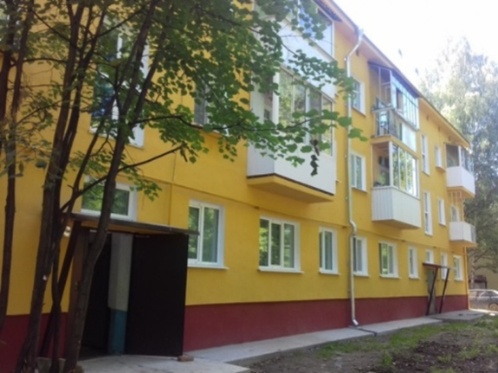
Расходы по подразделу 0501 «Жилищное хозяйство»
Расходы запланированы в сумме 1 192 440,00 руб. на уплату взносов на капитальный ремонт общего имущества муниципального жилищного фонда.

Slide 23
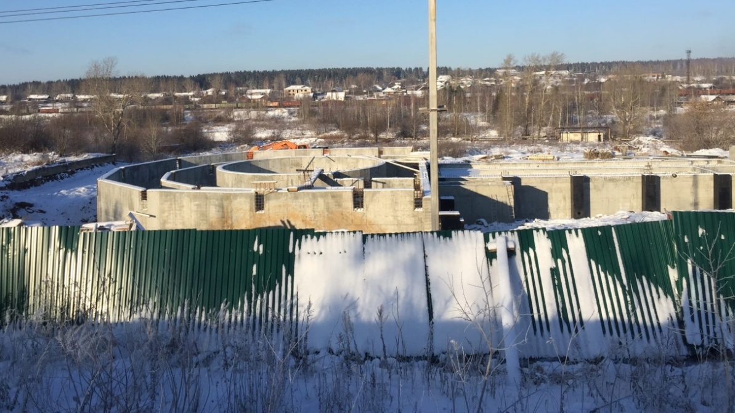
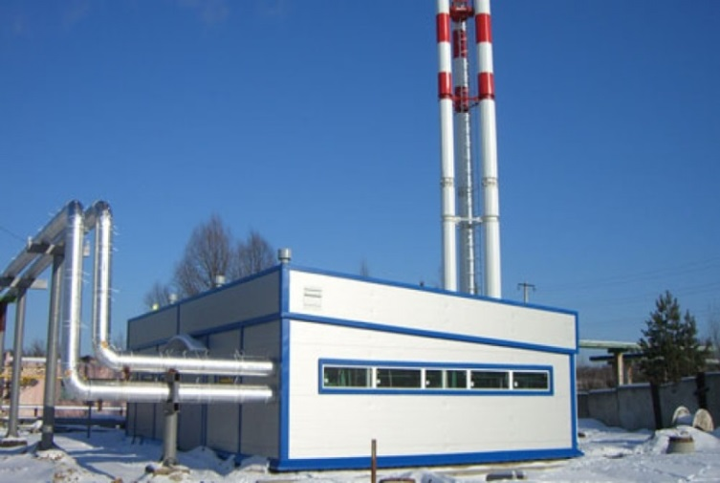
Расходы по подразделу 0502 «Коммунальное хозяйство»
Проектом бюджета на 2021 год запланировано финансирование следующих мероприятий:
продолжение строительства объекта «Сооружение биологической очистки хозбытовых сточных вод производительностью 6000 мз/сутки ГО Нижняя Салда» (доля софинансирования) - 26 047 358,00 руб.;
пуск и врезка газопровода 2 очередь – 500 000,00 руб.;
строительство блочной газовой котельной по адресу ул. К. Либкнехта, 79б– 1 250 000,00 руб.;
технологическое присоединение газопровода высокого давления до границ земельного участка
ул. К. Либкнехта, 79б – 4 757 190,00 руб.

Slide 24
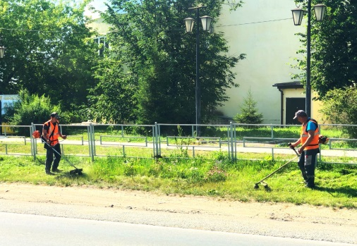
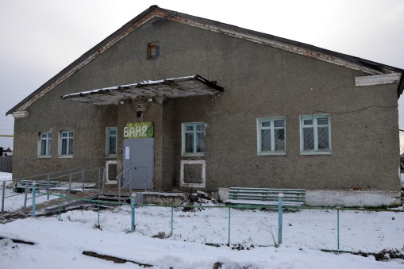
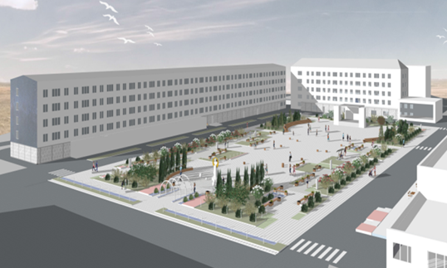
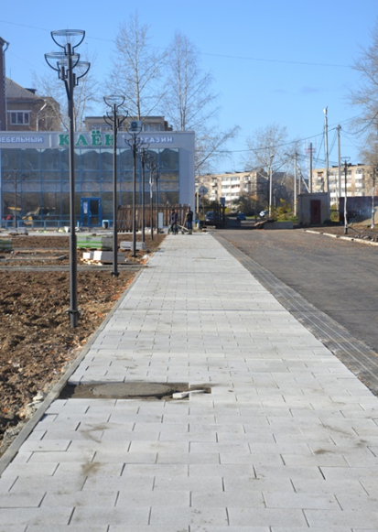
Расходы по подразделу 0503 «Благоустройство»
По данному подразделу предусмотрены бюджетные ассигнования – 30 016 050,00 руб. на:
содержание уличного освещения – 5 000 000,00 руб.;
санитарная уборка города - 2 500 000,00 руб.;
содержание городской бани - 2 700 000,00 руб.;
улучшение санитарного состояния территории городского округа Нижняя Салда - 500 000,00 руб.;
благоустройство пл. Быкова– 18 842 050,00 руб.;
содержание объектов благоустройства (малые архитектурные формы) –
400 000,00 руб.;
обеспечение населения питьевой водой стандартного качества – 74 000,00 руб.

Slide 25
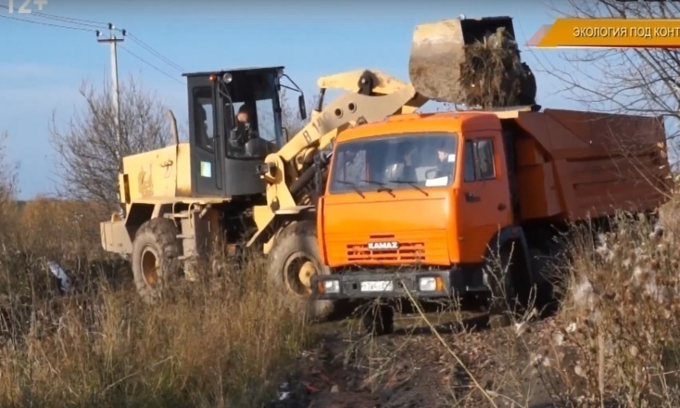
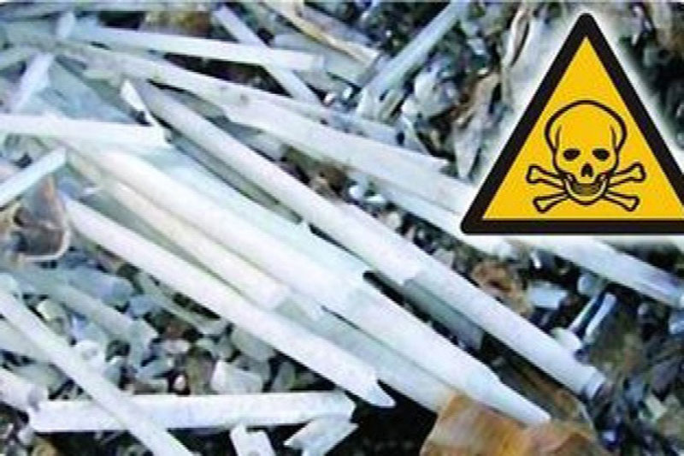
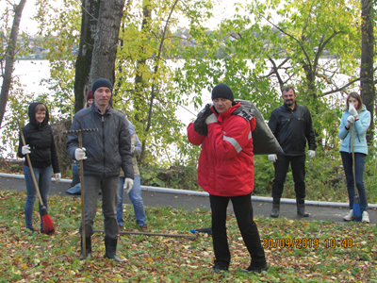
Расходы по разделу 0600 «Охрана окружающей среды» тыс. руб.
Расходы по подразделу на 2021 год – 1 312 000,00 руб., в т.ч. - 1 200 000,00 руб. содержание полигона; - 60 000,00 руб. на обустройство источников нецентрализованного водоснабжения; - 52 000,00 руб. сбор, обезвреживание ртутьсодержащих ламп, проведение массовых экологических акций.

Slide 26
Расходы по разделу 0700 «Образование», тыс. руб.
Направление расходов | 2021 год
Дошкольное образование | 116 392, 6
Общее образование | 178 857,1
Дополнительное образование детей | 41 944,0
Молодежная политика | 12 397,4
Другие вопросы в области образования | 22 155,3
ВСЕГО РАСХОДОВ | 371 746,4

Slide 27
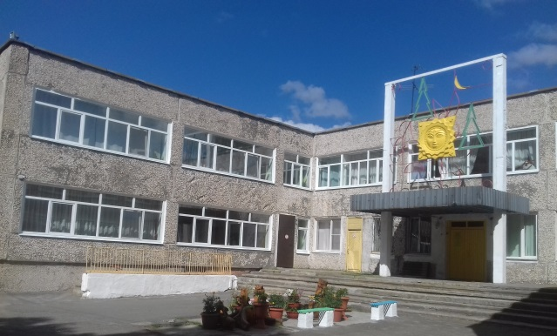
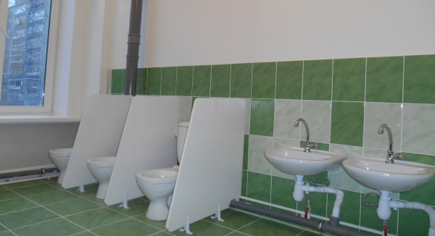
0701 Дошкольное образование
Структурное подразделение МДОУДСКВ «Радуга» детский сад «Солнышко»
Ремонт туалетных комнат -595 940,00 руб.

Slide 28
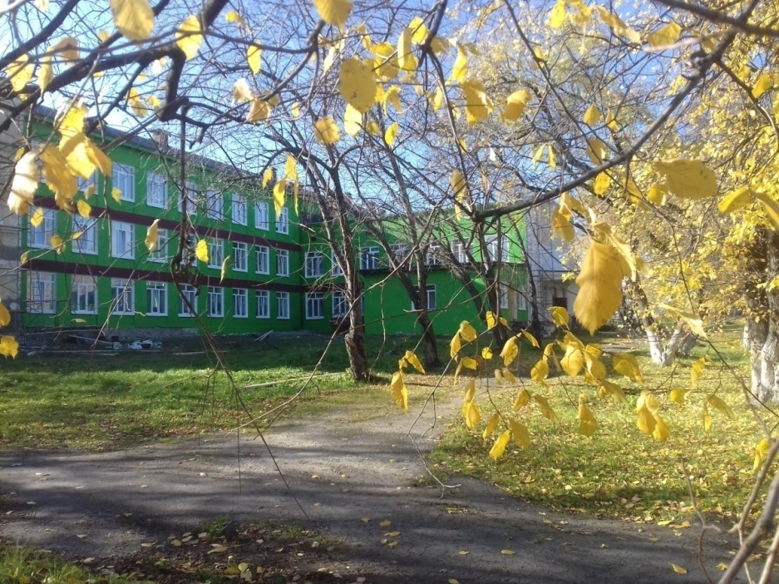
0702 Общее образование
на ремонт пищеблока в МБОУ «СОШ №5» ( 1 369 783,00 руб.) и МБОУ «СОШ №10» (1 455 000,00 руб.)

Slide 29
0702 Общее образование
на разработку проектно-сметной документации на ремонт кровли МАОУ ЦО №7 (500 000,00 руб.) и МОУ «Гимназия» (500 000,00 руб.)

Slide 30
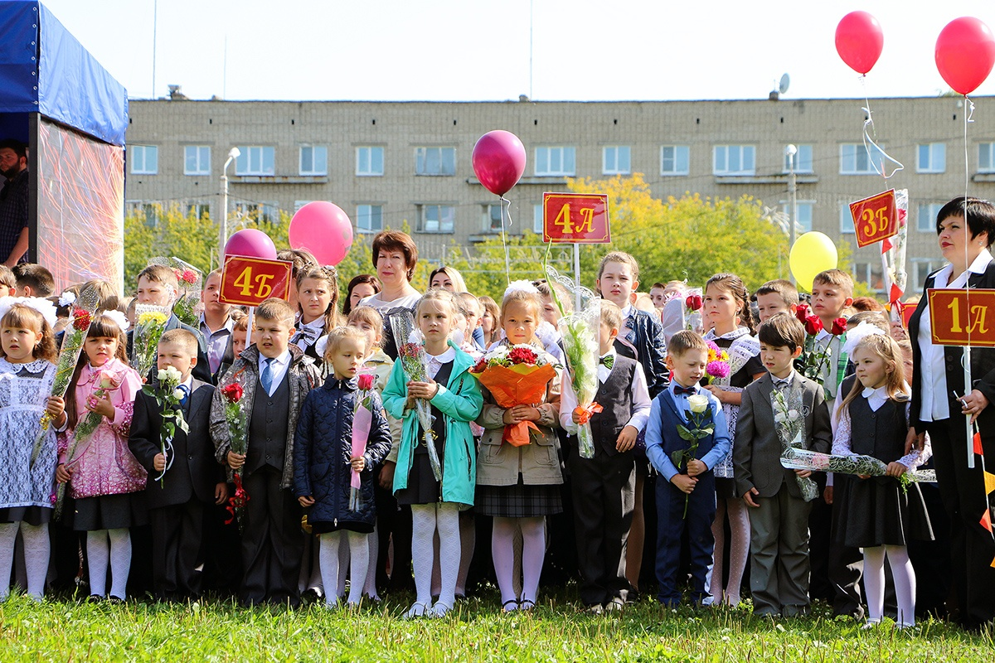
0702 Общее образование
на ежемесячное денежное вознаграждение за классное руководство педагогическим работникам муниципальных образовательных организаций – 7 120 300,00 руб.

Slide 31
0703 Дополнительное образование детей
Предусмотрены расходы на завершение строительных работ на объекте «Лыжная база» МБУ ДО ДЮСШ – 2 632 361,00 руб.

Slide 32
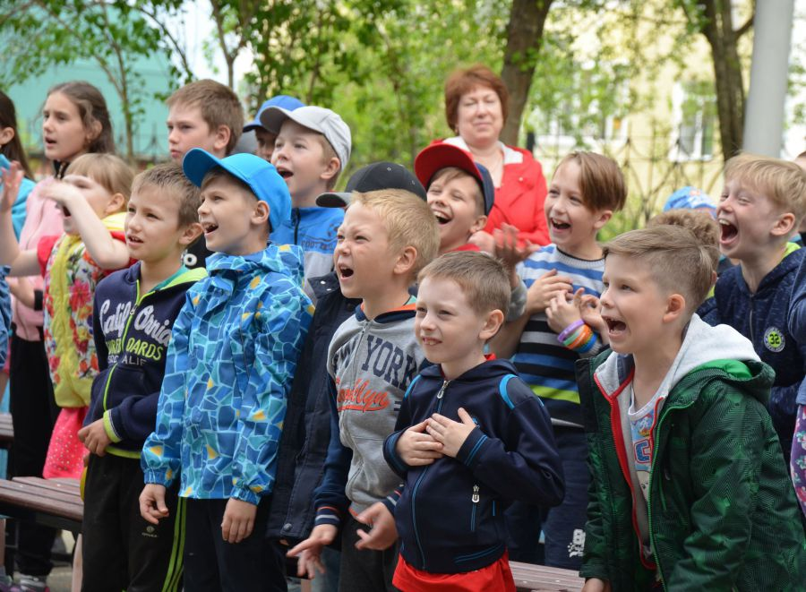
0707 Молодежная политика
на организацию отдыха , оздоровления детей и организацию трудоустройства несовершеннолетних– 12 302 436,00 руб.

Slide 33
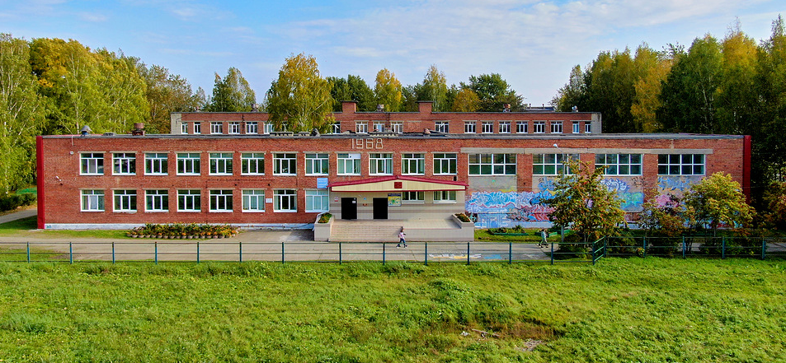
0709 Другие вопросы в области образования
на приобретение оборудования для реализации программ естественно-научного цикла и профориентационной работы в рамках реализации комплексной программы «Уральская инженерная школа»:
МАОУ ЦО №7 (184 500,00 руб.),
МОУ «Гимназия»
(128 000,00 руб.),
МБОУ «СОШ №5
(95 000,00 руб.).

Slide 34
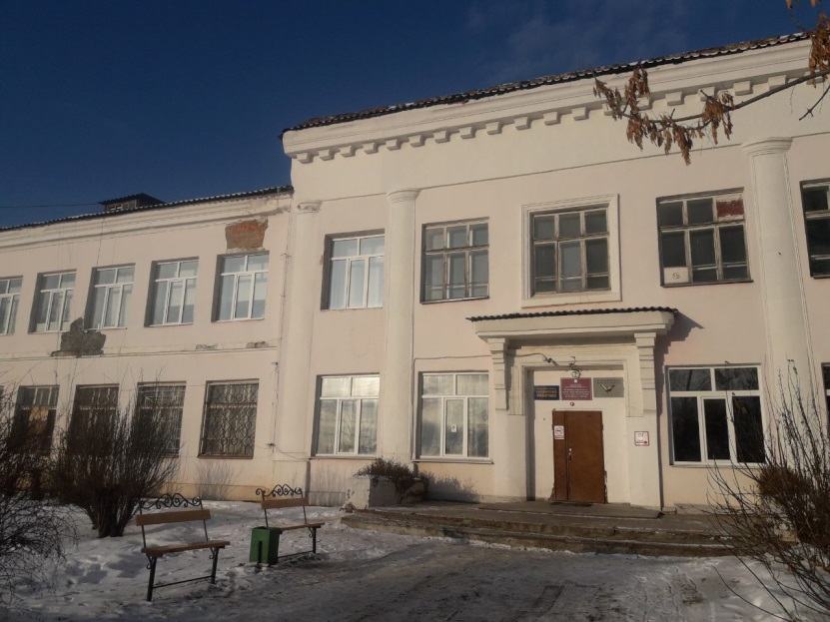
0709 Другие вопросы в области образования
на проведение капитального ремонта кровли здания Управления образования в сумме
12 000 000,00 руб.

Slide 35
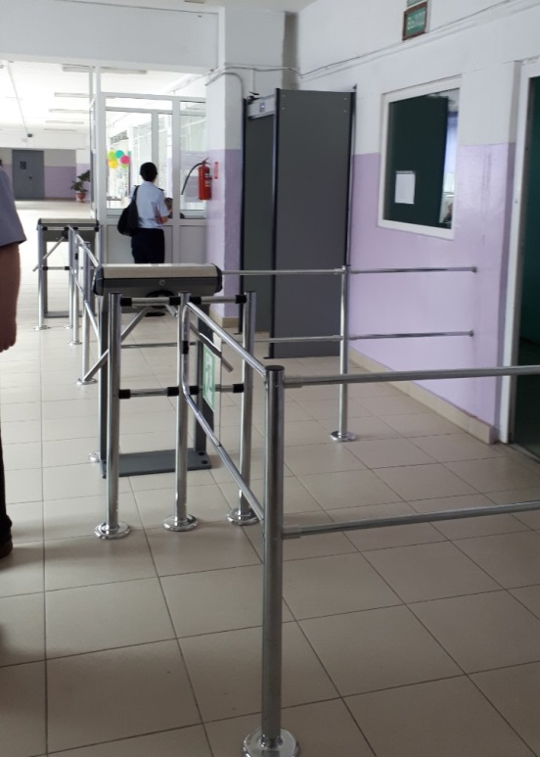
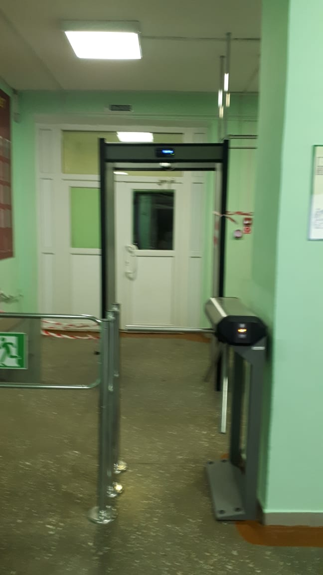
0700 Образование
на антитеррористические мероприятия, в том числе обеспечение физической охраны в образовательных учреждениях -7 047 187,00руб.

Slide 36
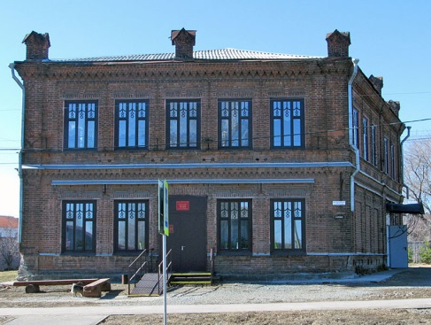
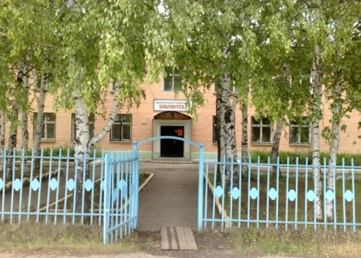
Расходы по разделу 0800 «Культура»
Раздел финансируется за счет средств местного бюджета в рамках муниципальной программы "Развитие культуры в городском округе Нижняя Салда до 2025 года".
Направление расходов | 2021 год , тыс. руб.
Развитие деятельности культурно-досуговой сферы | 26 637, 1
Развитие музейной деятельности | 6 678, 7
Развитие библиотечной деятельности | 10 505,3
Обеспечение деятельности аппарата управления культуры, централизованной бухгалтерии | 2 823, 9
ВСЕГО РАСХОДОВ | 46 645, 0

Slide 37
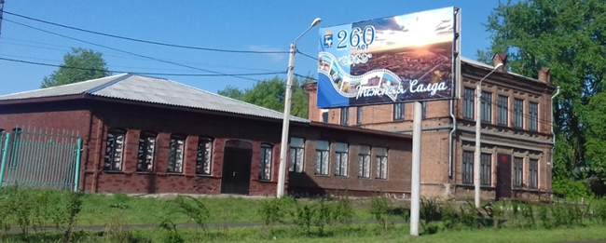
Запланированы ремонтные работы в Нижнесалдинском краеведческом музее им. Анциферова в размере 879 140,00 руб.

Slide 38
Расходы по разделу 1000 «Социальная политика»
По данному разделу предусмотрены бюджетные ассигнования на 2021 год – 28 998 000,00 руб.
Расходы запланированы по непрограммным направления деятельности, а так же в рамках следующих муниципальных программ:
- «Поддержка общественных организаций и отдельных категорий граждан городского округа Нижняя Салда до 2025 года»;
«О дополнительных мерах по ограничению распространения ВИЧ-инфекции и туберкулеза на территории городского округа Нижняя Салда до 2022 года».

Slide 39
Расходы по разделу 1100 «Физическая культура и спорт»
Расходы запланированы в рамках муниципальной программы "Развитие физической культуры, спорта и молодежной политики в городском округе Нижняя Салда до 2024 года" за счет средств местного бюджета.
Направление расходов | 2021 год, тыс. руб. проект
Организация предоставления услуг (выполнения работ) в сфере физической культуры и спорта, содержание, ремонты | 8 385,9
Обеспечение деятельности аппарата управления, бухгалтерии молодежной политики и спорта | 2 561,1
ВСЕГО РАСХОДОВ | 10 947,0

Slide 40
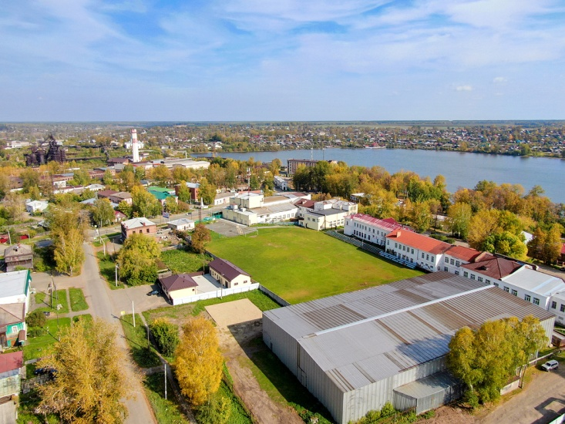
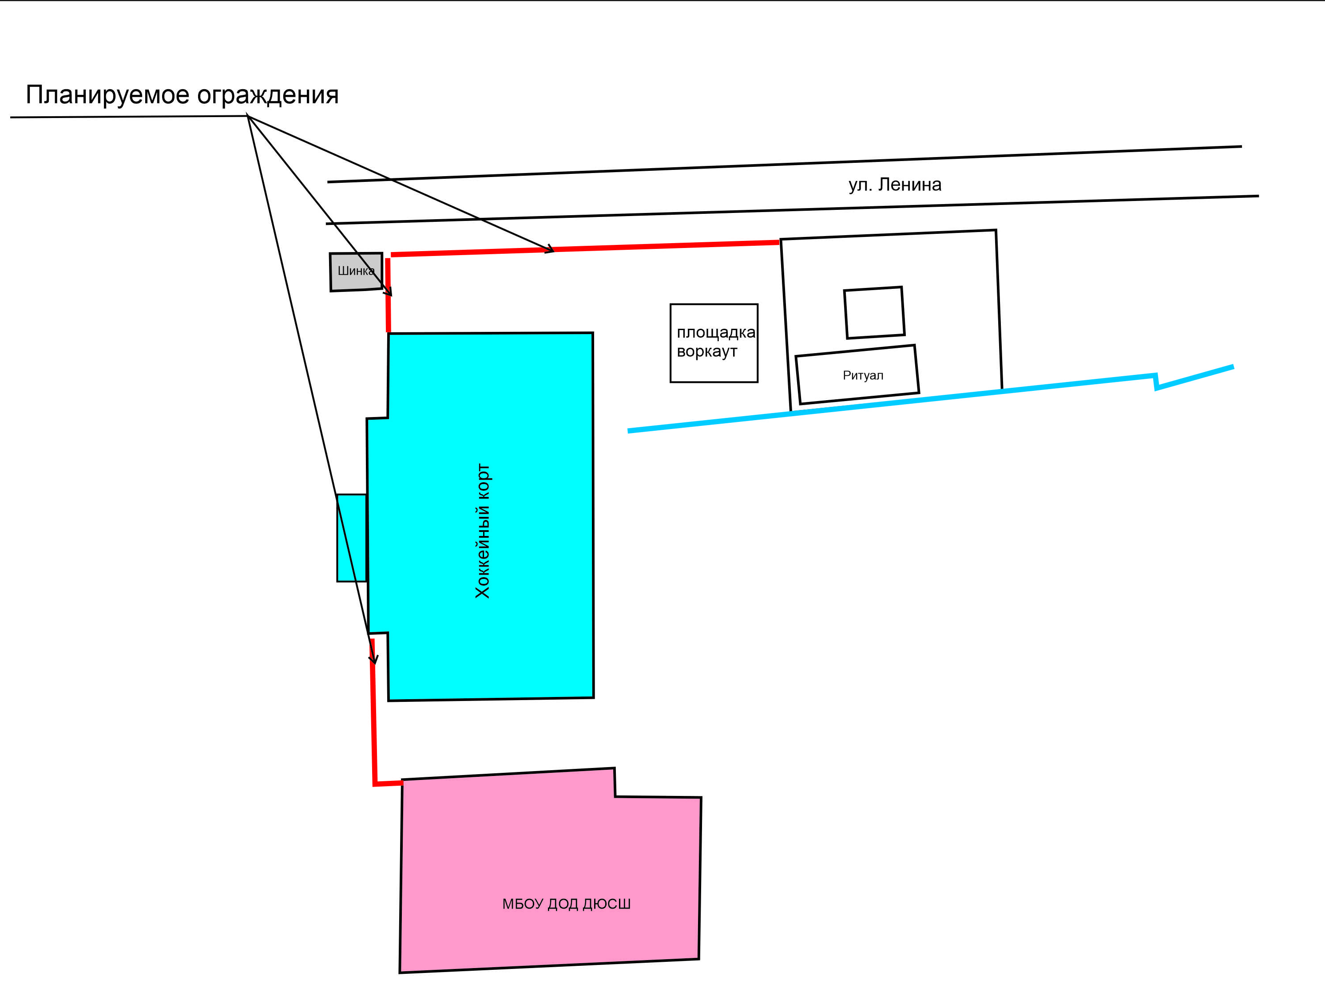
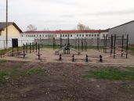
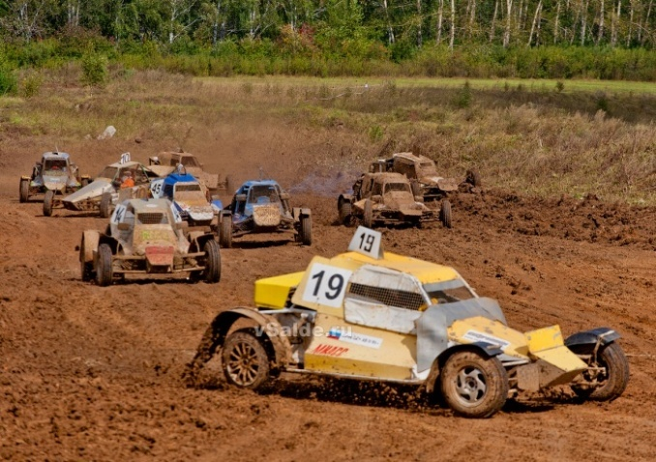
Расходы по разделу 1100 «Физическая культура и спорт»
На 2021 год запланировано финансирование мероприятий:
Ограждение стадиона «Металлург» МБУ «СОК» - 329 764,00 руб.;
Проведение автогонок.

Slide 41
Расходы по разделу 1200 «Средства массовой информации»
По данному разделу предусмотрены бюджетные ассигнования на 2021 год – 2 200 000,00 руб. на финансирование МБУ «Пресс-центр «Городской вестник».
Расходы по разделу 1300
«Обслуживание государственного (муниципального долга)»
По данному разделу предусмотрены бюджетные ассигнования на обслуживание муниципального долга на 2021 год – 405 000,00 руб.

Slide 42
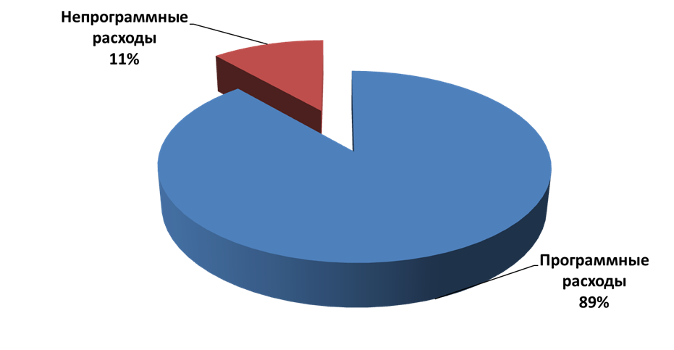
Доля расходов, направленных на реализацию муниципальных программ
В 2021году в составе расходов бюджета учитываются расходы на финансовое обеспечение мероприятий по 18 муниципальным программам

Slide 43
Данные о муниципальном долге городского округа Нижняя Салда
Верхний предел муниципального долга городского округа Нижняя Салда:
7 857 840,20 рублей – на 01.01.2022 года;
12 485 340,20 рублей – на 01.01.2023 года;
17 462 840,20 рублей – на 01.01.2024 года.
Предельный объем муниципального долга городского округа Нижняя Салда:
23 975 340,20 рублей – на 2021 год;
29 102 840,20 рублей – на 2022 год;
34 930 340,20 рублей – на 2023 год.

Slide 44
Контактная информация
Начальник Финансового управления
Полятыкина Ольга Павловна
Адрес: Нижняя Салда, ул.Фрунзе,2
Телефон, факс (34345)30390
Адрес электронной почты finans_ns@mail.ru
Режим работы с 8-00 до 12-00
с 13-00 до 17-00
Выходные дни : суббота, воскресенье

